Slide 1
Навчальна дисципліна «Права людини та верховенство права» Тема 2 «Конституційні права, свободи та обов'язки людини і громадянина.»
Викладач:
К.ю.н., доцент, доцент кафедри галузевого права та загально-правових дисциплін
Орловська Ірина

Slide 2
План заняття
1. Поняття, природа та риси конституційних прав, свобод та обов'язків людини і громадянина.
2. Класифікація основних прав, свобод та обов'язків людини і громадянина.
3. Конституційні обов'язки людини і громадянина в Україні.
4. Механізм реалізації прав та свобод людини і громадянина.
5. Уповноважений Верховної Ради з прав людини.

Slide 3
1. Поняття, природа та риси конституційних прав, свобод та обов'язків людини і громадянина.
Україна є суверенна і незалежна, демократична, соціальна, правова держава
(Стаття 1 Конституції України)
Людина, її життя і здоров’я, честь і гідність, недоторканність і безпека визнаються в Україні найвищою соціальною цінністю.
Права і свободи людини та їх гарантії визначають зміст і спрямованість діяльності держави. Держава відповідає перед людиною за свою діяльність. Утвердження і забезпечення прав і свобод людини є головним обов’язком держави
(Стаття 3 Конституції України)

Slide 4
Права і свободи людини
Права людини можуть бути здійснені, зазвичай, за наявності певних юридичних засобів, «механізмів» (наприклад, права на працю, на освіту, на соціальне забезпечення неможливо реалізувати, якщо державою не встановлено відповідної юридичної процедури).
Свободи людини у багатьох випадках можуть здійснюватись і без такого втручання держави: її місія щодо них полягає в охороні, дотриманні і захисті відповідних можливостей (наприклад, свободи слова, сповідування будь-якого віровчення, вибору місця проживання).

Slide 5
2. Класифікація основних прав, свобод та обов'язків людини і громадянина.
Класифікація основних прав і свобод людини і громадянина:
за суб'єктом: права людини та права громадянина.
за генезисом: природні; похідні від природних.
за черговістю їх включення до конституцій: права першого покоління; права другого покоління; права та свободи третього та четвертого покоління.
за змістом (залежно від характеру від­носин, що виникають між громадянином і державою, а також від всебічного і повного прояву соціальних якостей особи): особисті або громадянські; політичні; економічні; соціальні; культурні (духовні); екологічні; сімейні.

Slide 6
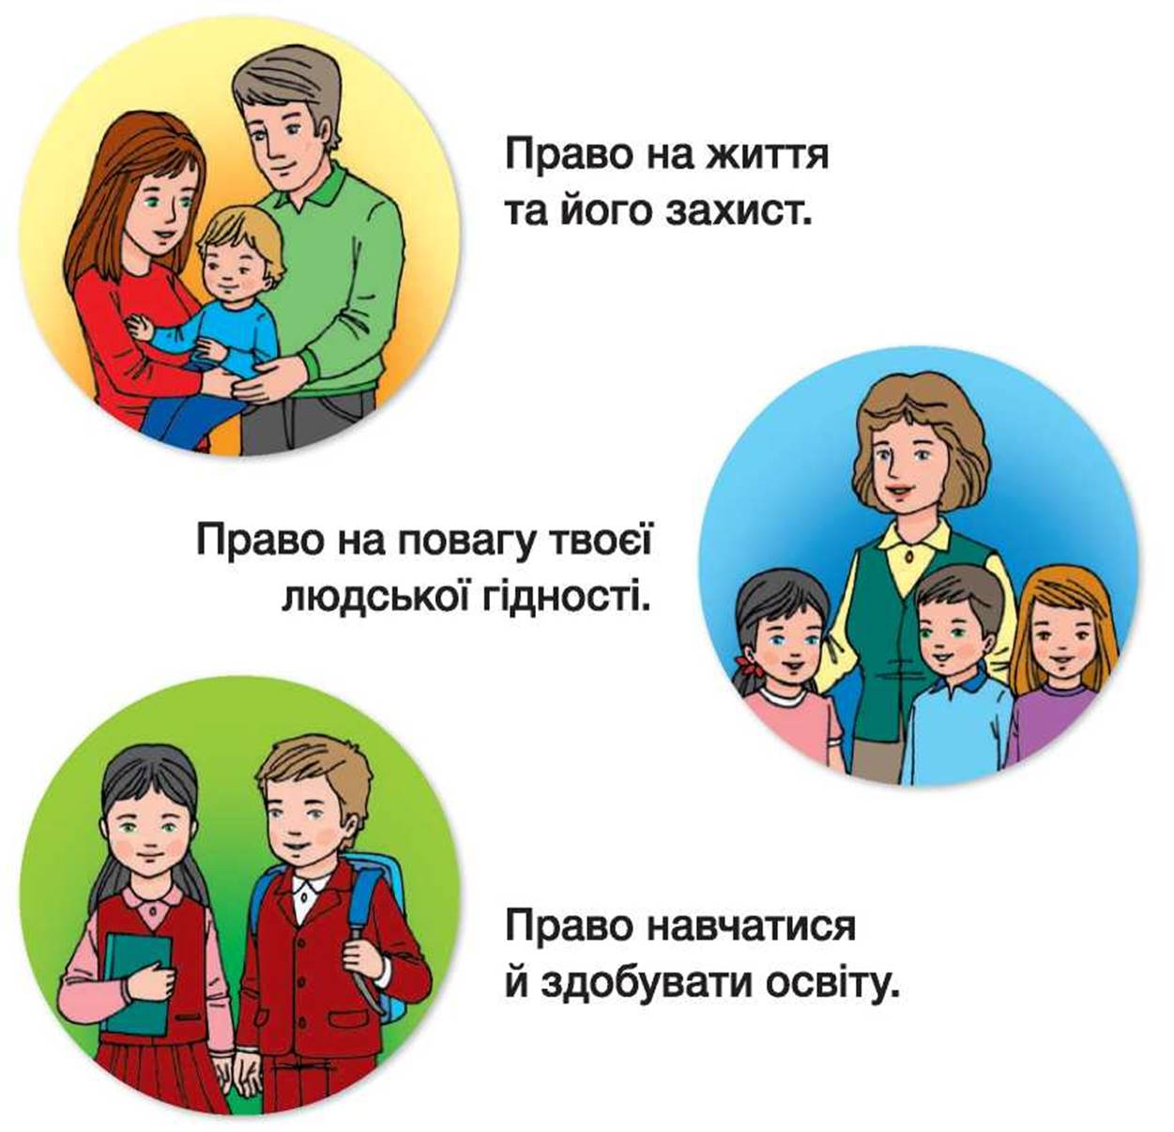
Громадянські права – можливості людей, що характеризують їх фізичне і біологічне існування, задоволення матеріальних, духовних та деяких інших потреб

Slide 7
Політичні права – можливості людини і громадянина брати участь у громадському і державному житті, вносить пропозиції про поліпшення роботи державних органів, їх службових осіб і об’єднань громадян, критикувати недоліки в роботі, безпосередньо приймати участь в різних об’єднаннях громадян.

Slide 8
Економічні права – це такі можливості людини і громадянина, які характеризують їх участь у виробництві матеріальних благ.

Slide 9
Соціальні права – можливість людини і громадянина по забезпеченню належних соціальних умов життя

Slide 10
Екологічні права – можливість людини і громадянина на безпечне екологічне середовище.

Slide 11
Культурні права – можливості доступу людини до духовних цінностей свого народу (нації) та всього людства

Slide 12
Сімейні права – можливості людини і громадянина вільно розпоряджатися собою в сімейних правовідносинах

Slide 13
3. Конституційні обов'язки людини і громадянина в Україні.
Кожна людина має обов'язки перед суспільством, у якому тільки й можливий вільний і повний розвиток її особи
(стаття 29 Загальної декларації прав людини)
Конституційні обов’язки – це закріплені в нормах Конституції міри належної поведінки суб’єктів конституційно-правових відносин.

Slide 14
Обов'язки людини за Конституцією України
Обов'язок піклуватися про дітей та непрацездатних батьків | Стаття 51
Обов'язок набуття повної загальної середньої освіти | Стаття 53
Обов'язок не заподіювати шкоди природі, культурній спадщині й відшкодовувати завдані ним збитки | Стаття 66
Обов'язок сплати встановлених податків і зборів | Стаття 67
Обов'язок неухильно дотримуватися Конституції й законів України, не посягати на права та свободи, честь і гідність інших людей | Стаття 68

Slide 15
4. Механізм реалізації прав та свобод людини і громадянина.
Елементи механізму реалізації конституційних прав, свобод і обов’язків людини та громадянина:
а) конституційні норми, які закріплюють суб'єктивні права
б) самі конституційні права, їх зміст та структура
в) юридичні обов'язки
г) юридична діяльність, яка складає саму суть реалізації конституційного права
д) законність і правосвідомість людини і громадянина, яка забезпечує правильне розуміння ними своїх конституційних прав, свобод та обов’язків і кожного права окремо, шляхів їх реалізації
е) стадії реалізації кожного конкретного конституційного права

Slide 16
Гарантії забезпечення прав, свобод і обов'язків людини і громадянина – це відповідні умови й засоби, які сприяють реалізації кожною людиною і громадянином, закріплених Конституцією України прав, свобод і обов'язків.
Загальні гарантії прав, свобод та обов’язків:
Соціально-економічні | єдність соціально-економічного простору, вільне переміщення товарів, послуг, фінансових засобів, свободи економічної діяльності. Визнання і рівний захист усіх форм власності, захист конкуренції у підприємницькій діяльності.
Політичні | наявність розвинутої системи народовладдя, реальна можливість особистості брати участь в управлінні державою безпосередньо або через представницькі органи. Можливість користуватися своїми правами і свободами. Розподіл влади. Наявність політичного плюралізму.
Ідеологічні | ідеологічне багатоманіття, заборона монополізації ідеології. Заборона релігійної, расової ворожнечі. Необхідний освітній рівень (загальнодоступність і безоплатність освіти). Доступ до інформації.
Юридичні | система юридичних засобів та способів охорони і захисту прав людини і громадянина. Обов’язок держави забезпечити право особи на судовий захист та інші способи захисту, не заборонені законом.

Slide 17
Забезпечення прав і свобод людини включає три елементи (напрямки) державної діяльності:
Перший напрямок –реалізація | створення умов для їх реалізації - шляхом позитивного впливу на формування їх загальносоціальних гарантій.
Другий напрямок – охорона | охорона прав і свобод людини – шляхом здійснення профілактики їх порушення. Охорона кожного права існує постійно і має на меті забезпечити дію права. Вона передбачає превенцію, тобто недопущення протиправних дій.
Третій напрямок – захист | захист прав і свобод людини – поновлення порушеного правового статусу, притягнення порушників до юридичної відповідальності. Необхідність захисту прав з’являється тільки при перешкоджанні до їх здійснення або їх порушенні (загрозі порушення). Захист може здійснюватися шляхом впливу органів держави на процес реалізації прав та свобод, що виражається у відповідальності.

Slide 18
5. Уповноважений Верховної Ради з прав людини
Парламентський контроль за додержанням конституційних прав і свобод людини і громадянина здійснює Уповноважений Верховної Ради України з прав людини.
(стаття 101 Конституції України)
Інститут омбудсмана – незалежна правозахисна структура у механізмі захисту прав людини, яка формується вищими органами державної влади під контролем громадськості та має повноваження контролювати діяльність публічної влади щодо дотримання прав людини (за власною ініціативою або за ініціативою громадян).

Slide 19
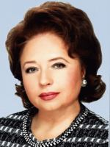
В Україні посада Уповноважений Верховної Ради України з прав людини існує з 1998 року
Карпачова Ніна Іванівна
(1998 -2012 рр.)
Лутковська Валерія Володимирівна
(2012-2018рр.)
Денисова Людмила Леонтіївна
(2018-2022 рр.)
Лубінець Дмитро Валерійович
(з 1 липня 2022 р.)

Slide 20
Компетенція Уповноважений Верховної Ради України з прав людини
захист прав і свобод людини і громадянина, проголошених Конституцією України, законами України та міжнародними договорами України;
дотримання та повага до прав і свобод людини і громадянина суб'єктами, зазначеними у статті 2 Закону України “Про Уповноваженого Верховної Ради України з прав людини”;
запобігання порушенням прав і свобод людини і громадянина або сприяння їх поновленню;
сприяння приведенню законодавства України про права і свободи людини і громадянина у відповідність з Конституцією України, міжнародними стандартами у цій галузі;
поліпшення і подальший розвиток міжнародного співробітництва в галузі захисту прав і свобод людини і громадянина;
запобігання будь-яким формам дискримінації щодо реалізації людиною своїх прав і свобод;
сприяння правовій інформованості населення та захист конфіденційної інформації про особу.

Slide 21
Висновки до Теми 2
Права і свободи людини – це її соціальна спроможність вільно діяти, самостійно обирати вид та міру своєї поведінки з метою задоволення різнобічних матеріальних та духовних потреб людини шляхом користування певними соціальними благами в межах, визначених законодавчими актами.
Основні права і свободи людини можна класифікувати за різними критеріями: за субєктом, за генезисом, за черговістю їх включення до конституцій, за змістом. Так, за останнім критерієм права людини є: громадські, політичні, економічні, соціальні, екологічні, культурні, сімейні тощо.
Конституційні обов’язки – це закріплені в нормах Конституції міри належної поведінки суб’єктів конституційно-правових відносин.
Гарантії забезпечення прав, свобод і обов'язків людини і громадянина – це відповідні умови й засоби, які сприяють реалізації кожною людиною і громадянином, закріплених Конституцією України прав, свобод і обов'язків.
Забезпечення прав і свобод людини здійснюється через три елементи (напрямки) державної діяльності: реалізація, охорона та захист.
Парламентський контроль за дотриманням прав людини здійснює Уповноважений з прав людини, велику частку повноважень якого займають контрольні та моніторингові процедури.

Slide 22
Викладач: К.ю.н., доцент, доцент кафедри галузевого права та загально-правових дисциплін Орловська Ірина Orlovska27-09@ukr.net
Дякую за увагу!

